Slide 1

臺北市立松山工農
綜高課程宣導
教務處課務組長 邱肇嘉
aca_cd@saihs.edu.tw

Slide 2
綜合高中的理念與精神
(一)堅持延緩分流。
(二)分流時重視學生的興趣、性
向，而不以學業成績為依據。
(三)將受教權及教育選擇權還給學生，
建構適性教育；落實學生為中心、
學校本位的教育精神；帶好每一位
學生，發揮教育的最大可能。

Slide 3
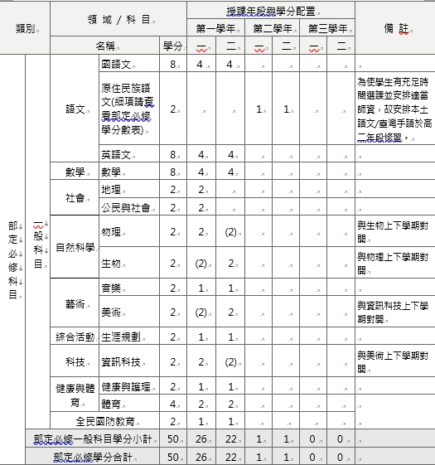
部定必修科目表
新增

Slide 4
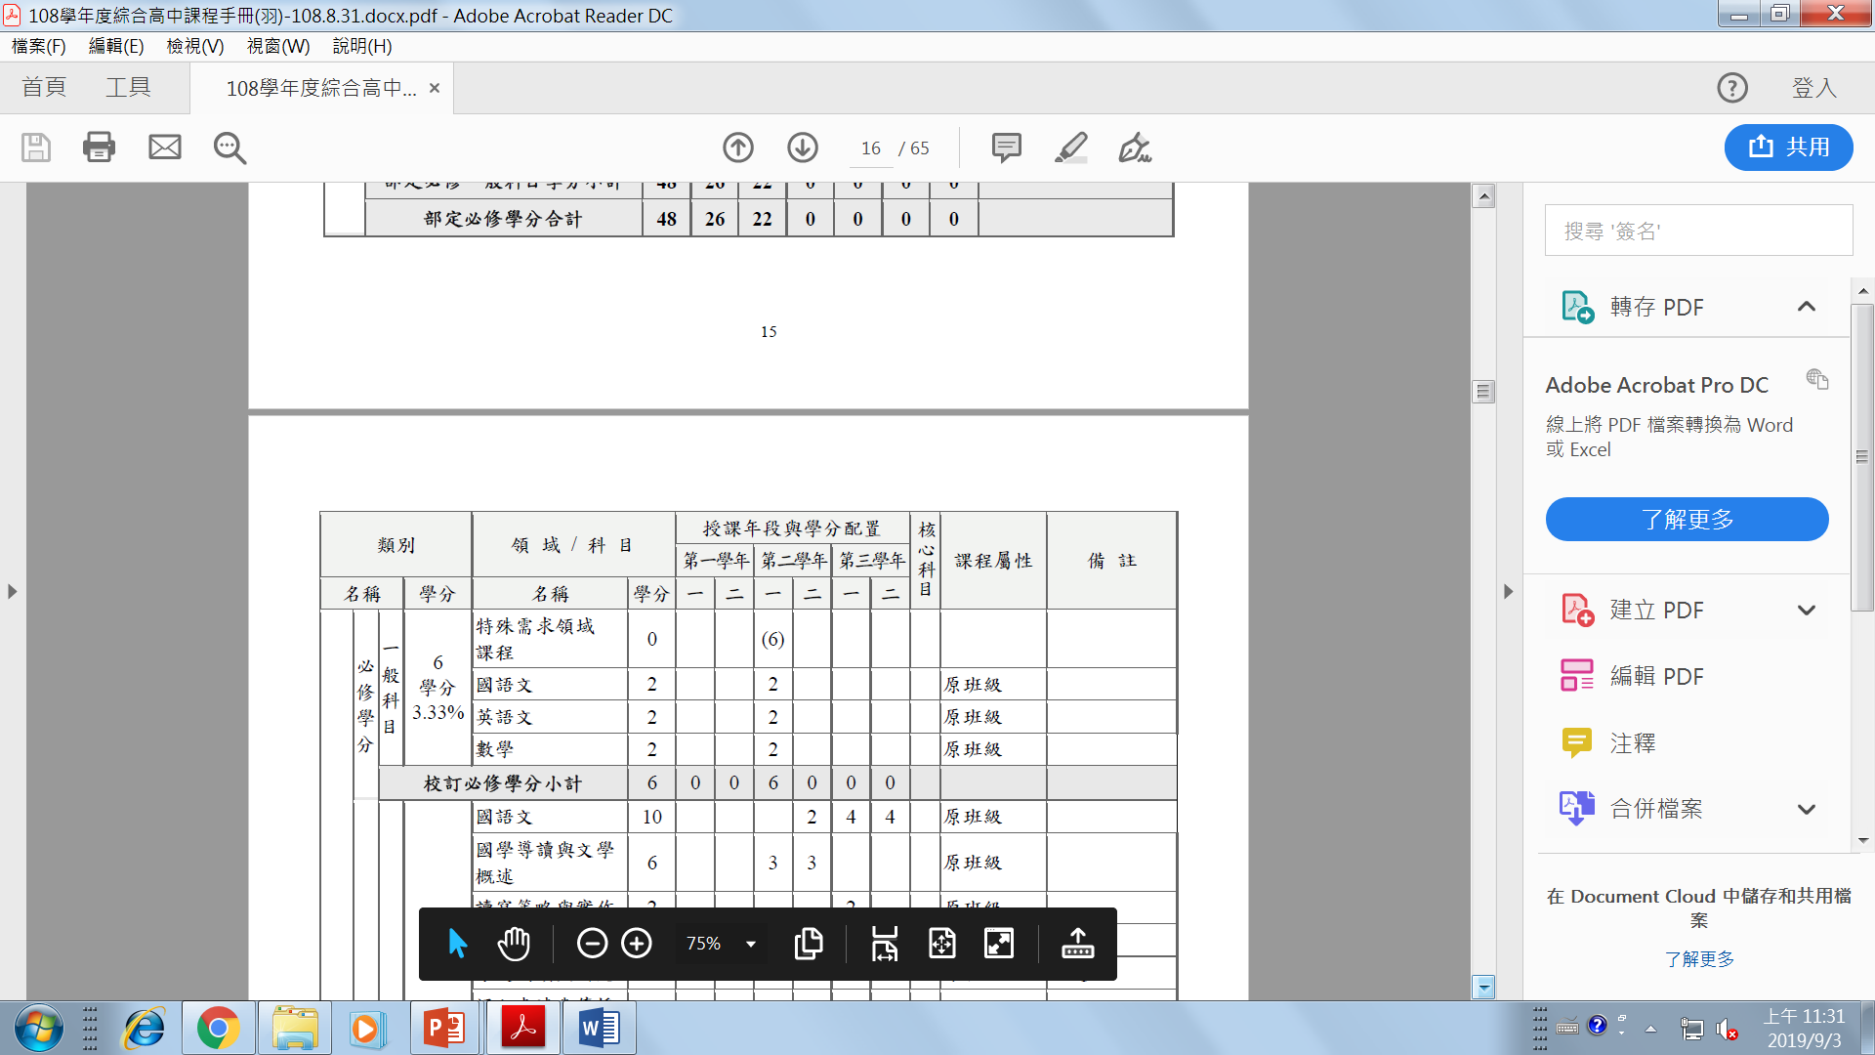
校訂必修科目表

Slide 5
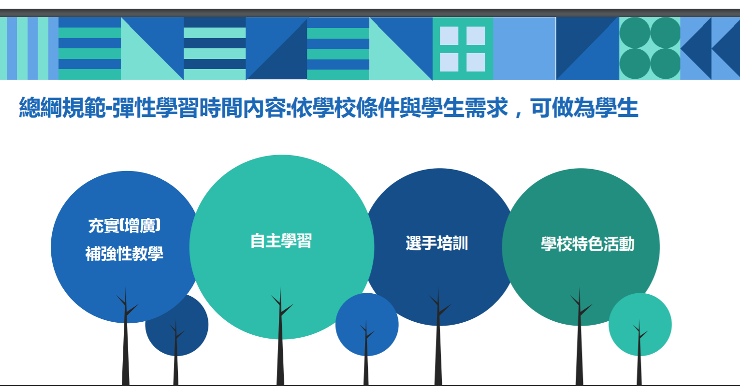
彈性學習

Slide 6
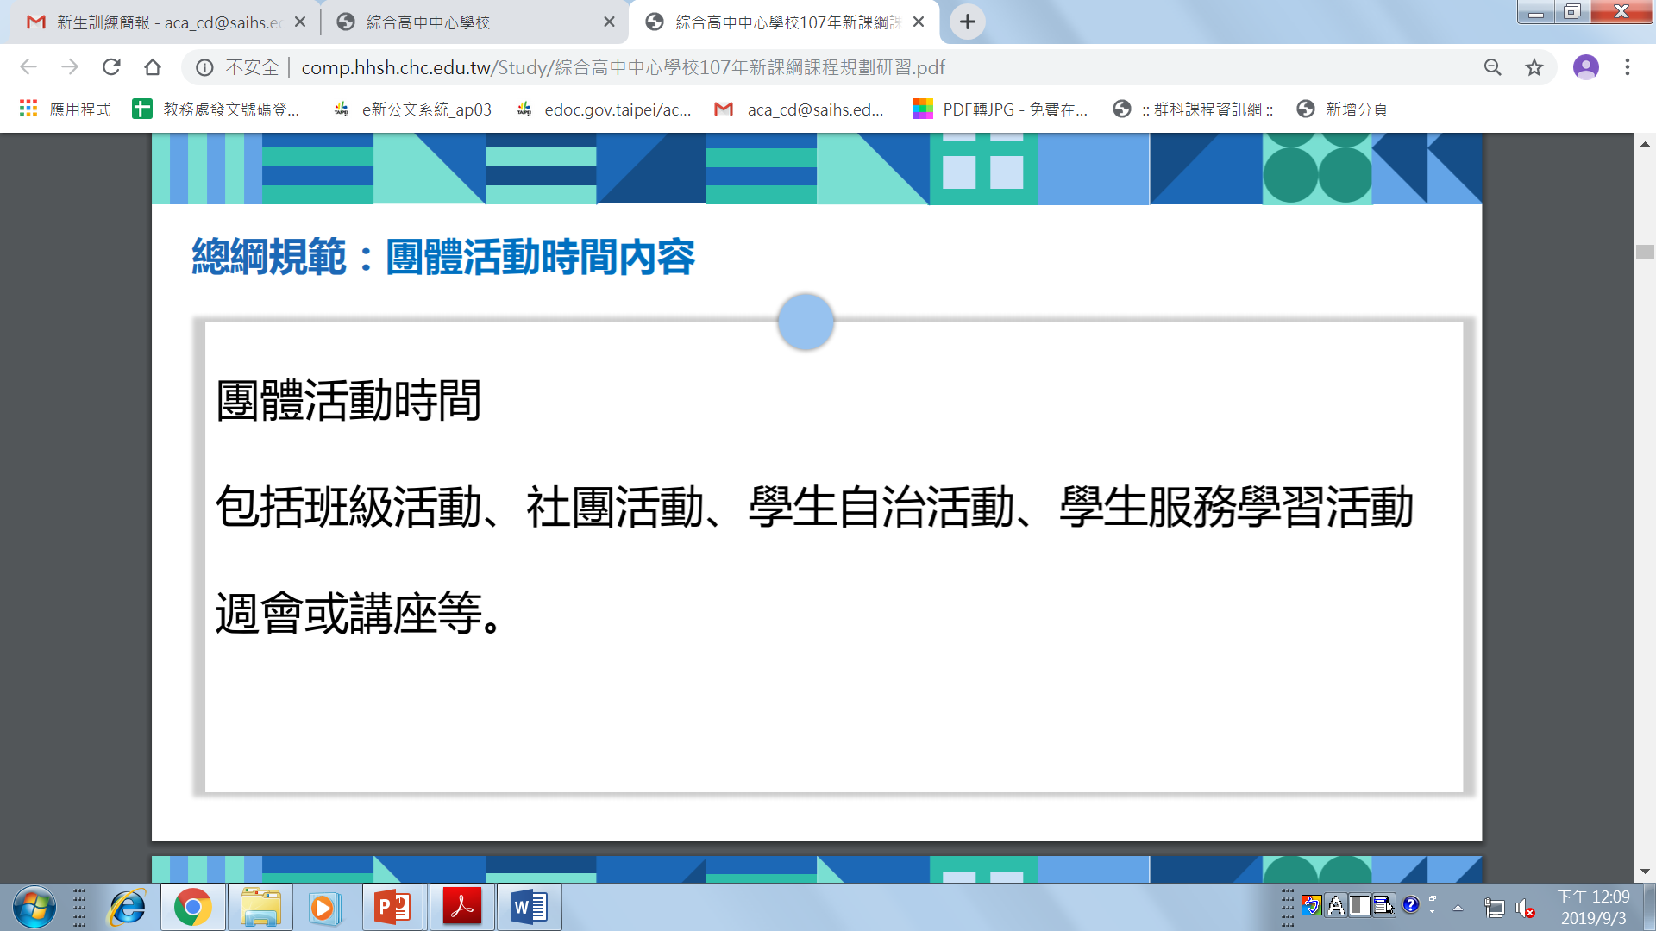
團體活動時間

Slide 7

學校特色活動課程
選 讀 學 程
▲課程時間：每週五第1、2節課
▲實施週期：高一上每六週為一期
▲內容方式：活動試探和體驗
化工科 | 陳祈良主任
電子科 | 詹耀仁主任
園藝科 | 陳冠名主任

Slide 8
108課綱新學年學分制
一、總學分數
科目 學生 | 高一上 國語文 | 高一下 國語文 | 學年 平均 | 學分 取得
甲生 | 70 | 60 | 65 | 4+4=8
乙生 | 50* | 40* | 45 | 0+0=0
★丙生 | 50* | 70 | 60 | 4+4=8
丁生 | 60 | 50* | 55 | 4+0=4
表3-1 綜合高中整體課程架構表(p.4)
★丙生高一上國語文成績雖不及格,但學年平均及格,即符合
108課綱總綱所訂「必修科目及格」之條件，不需重修。
★類別(部必/校必/選修) 、課程名稱、學分數都必須相同，才能平均。
★成績登錄部分，請參見p.11 。

Slide 9
二、領取畢業證書的必選修學分條件
1、部定必修50學分
2、校訂必修6學分
3、校訂選修104學分（以上）
共計160學分（以上）
※學生在特定專門學程修滿40學分含該學程之核心科目及專題實作均及格者，得在畢業證書上加註其主修學程。

Slide 10
學期總成績百分比
第1次定期學業成績評量占15％。
第2次定期學業成績評量占15％。
第3次定期學業成績評量占30％。
日常學業成績評量占40％。
★成績評量以上述為基準，部分科目會依老師需求調整

Slide 11
學期學業總平均成績之計算
學年學業總平均成績之計算，以該學年度各學期學業總平均成績平均之。
學生學年學業成績達及格基準之科目，其各學期成績仍應以該學期實得分數登錄。
  一上國文58分，一下國文64 ，學年成績61分，該學年度各學期均授予學分。
  一上國文58分，一下國文60 ，學年成績59分，僅取得一下學分，一上國文須重修。

Slide 12
補考
一般學生學業成績不及格，且成績達40分者，得申請補考。
  補考科目成績達及格基準者，授予學分，並依及格基準分數登錄。
  補考科目成績未達及格基準者，不授予學分，並就補考後成績或原成績擇優登錄。

Slide 13
重修
  教務處開課→線上選課→繳費→上課
  重修成績達及格基準者，依及格基準分數登錄；未達及格基準者，就重修前後成績，擇優登錄。
  缺課達1/3授課時數，該重修紀錄將以0分計算。

Slide 14
重讀
學生各學年度取得之學分數，未達該學年度修習總學分數1/2者，得(ㄉㄜˊ)重讀。
重讀時，以重讀之實得分數登錄
  重讀前已修習且取得學分之科目，得依規定申請免修。
  未申請免修而自願再次選讀者，該科目成績，應就再次選讀之成績或原成績擇優登錄。

Slide 15
缺課1/3零分計算
學生缺課，除經本校依請假規定核准給假者外(不含事假)，其缺課節數達該科目全學期教學總節數1/3者，該科目學期學業成績以0分計算。

Slide 16
缺課1/2或曠課42節
學生除公假外，全學期缺課節數達教學總節數1/2，或曠課累積達42節者，經提學生事務相關會議後，應依本校學生獎懲辦法規定處理，並進行適性輔導及適性教育處置。

Slide 17
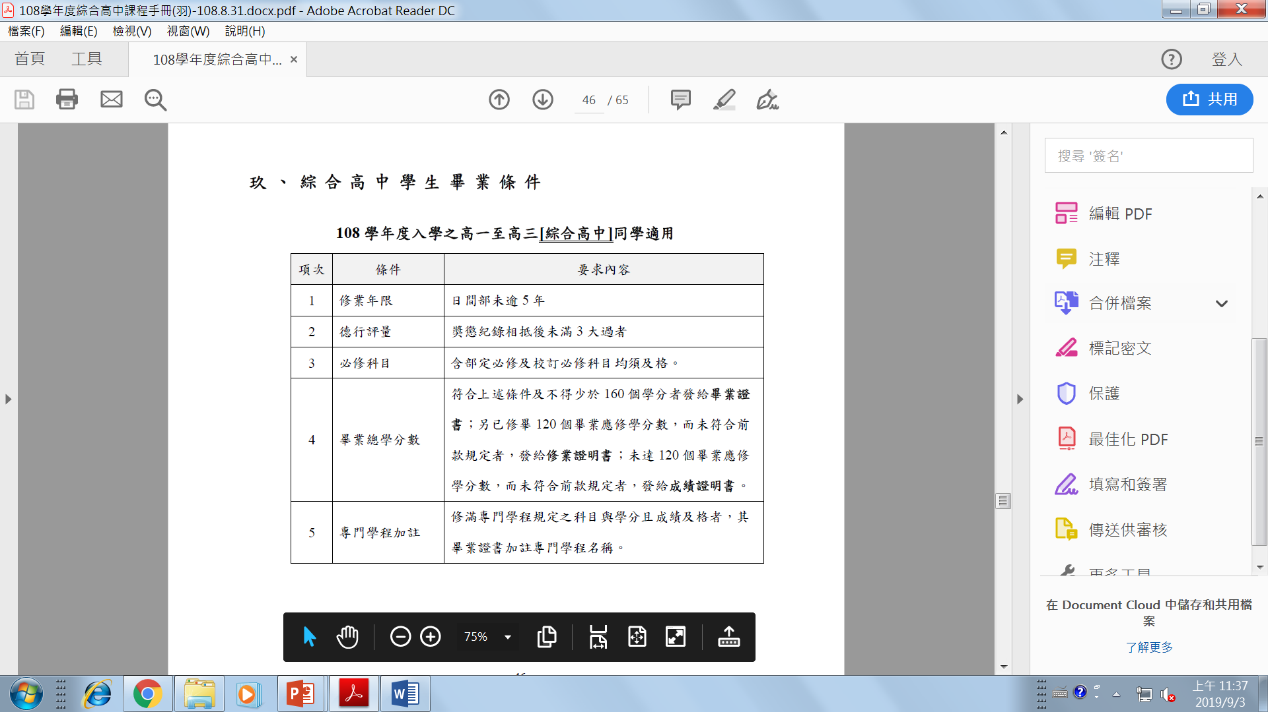
綜合高中的畢業要求

Slide 18
升學輔導以普通大學為主
綜高
學術
學程
考試入學分發
大學
分科測驗
大學學科
能力測驗
大學繁星
大學個人申請
四技申請入學
四技二專
統一入學測驗
登記分發

Slide 19
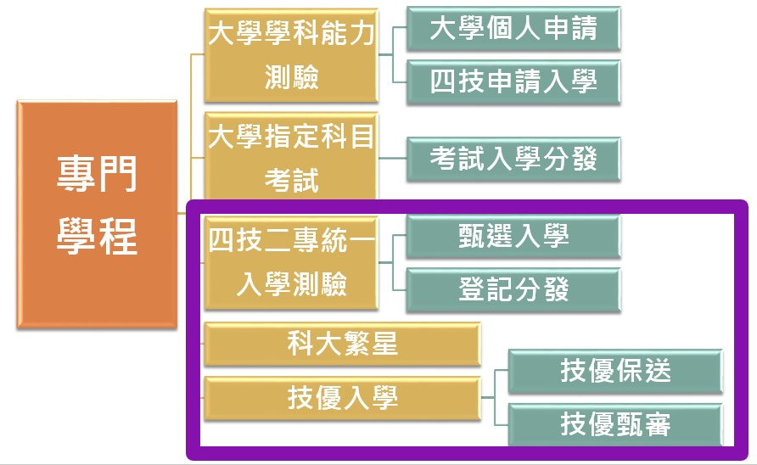
升學輔導以四技二專為主
大學
分科測驗

Slide 20
113學年度松山工農綜合高中升學統計表
班級 | 公立 學校 | 私立 學校 | 其他 | 總計
綜高301電子 | 7 | 6 |  | 13
綜高301化工 | 12 | 3 |  | 15
綜高302自然 | 6 | 14 | 2 | 22
綜高302社會 | 1 | 12 |  | 13
綜高303社會 | 3 | 29 | 1 | 33

Slide 21
本校綜合高中業務諮詢單位
教務處(自強樓1樓)
  教務主任：黃裕仁 (分機201)
  課務組長：邱肇嘉(分機232)
  綜高學程主任：陳文儀(分機233)
輔導室(大同樓3樓)
  輔導老師：游邵葳(分機727)
課諮師
  課諮師：吳至菘(分機364自強樓1F小導師室)
  課諮師：吳瓊雯(分機382 自強樓1F大導師室)

